Slide 1
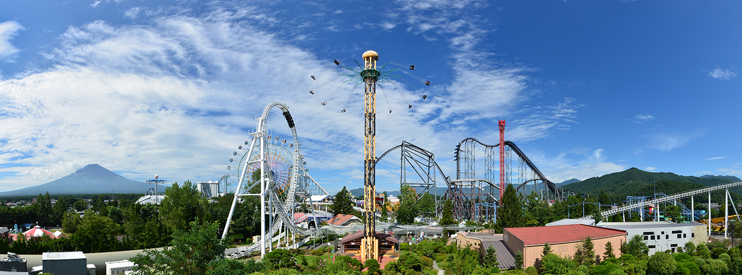
西湘労福協主催
西湘地域連合共催
富士急ハイランドバスツアー
日 時：2023年10月29日(日) 8:00～18:00
場 所：『富士急ハイランド』 雨天決行
集 合：平塚地区…『日産車体第５駐車場』 8:00集合 8:10出発
秦野地区…『秦野市カルチャーパーク第一駐車場』 8:00集合 8:10出発
『秦野駅南口』 8:10集合 8:20出発
対 象：組合員とその家族
定 員：200名 ※申込多数の場合、抽選
参加費：大人 5,000円
中人(中学、高校生)４,500円
小人(小学生) ３,０00円
幼児・シニア 1,500円
(1歳～未就学児、65歳以上)
申込締切
10月5日(木)中
参加費には、バス代、ワンデーフリーパス、保険代を含みます。
※下記のアトラクションはフリーパスでご利用いただけません。別途利用料金が必要です
戦慄迷宮～慈急総合病院～・FUJIYAMAウォーク・FUJIYAMAスライダー・幻影劇場・忍術カーニバル他
■注意事項■
・昼食や飲み物は各自で準備をお願いいたします。
・10/20以降のキャンセルについては、1,000円/人のキャンセル料が発生いたします。
・当日朝、必ず検温いただき、37.5℃以上の場合は、参加をご遠慮ください。
・バスの中でのマスクの着用は任意としますが各感染症対策へのご協力お願いいたします
【お問い合わせ先】 担当：ｘｘｘｘｘ 連絡先: xxxxxxxxx
E-mail

